Slide 1
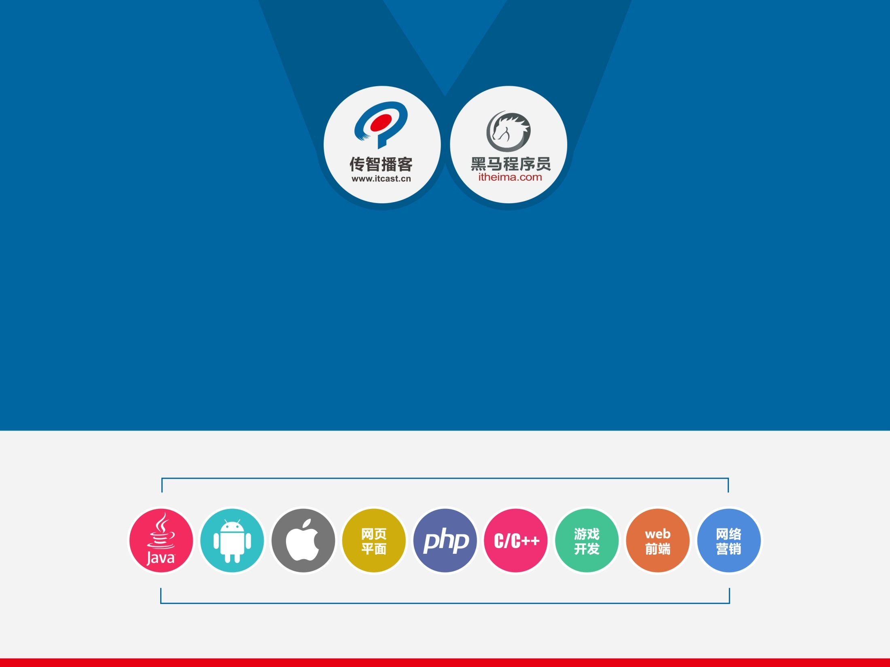
外观模式 门面模式

Slide 2
定义理解

Slide 3
定义
外观模式经常被认为开发者必备，它可以将一些复杂操作封装起来，并创建一个简单的接口用于调用。

Slide 4
生活中的场景
电灯 怎么亮的？？
按一下开关就能点亮点亮
我不用关心背后的故事：
电流输送，电线，灯泡烧热原理。
那么这个按钮就是这一切复杂系统的外观，或者称之为门面。

Slide 5
生活中的场景
一个公司，有好几个职能部门，老板哪一天需要各方面工作的执行情况了，他就跑去一个个部门内部，问个员工说这个某某事情办得怎么样了，如果问对人了能直接给老板答案，要是不是这个人负责的，他还会跟老板说，哦，这事是谁谁负责的，老板还得跑去问下那人，多麻烦。
如果每个职能部门设个主管负责人，老板直接去找它了解情况就可以了。
这个负责人其实就是整个部分的门面

Slide 6
Js中的场景
任何人都使用过外观模式，只是你不知道而已
一个函数名称是函数体内部的一个门面
封装了细节，我们只需要知道门面（函数名称），而不需要关注函数是如何实现的。
所以软件编程的函数其实就是一种门面模式的运用。

Slide 7
场景使用1 – 复杂系统的门面
在多系统应用程序中，我们可以给子系统编写一个门面对象。这样其他系统如果要访问这个系统，不用了解这个系统内部是如何实现的。只需要知道简单的门面就可以了。

Slide 8
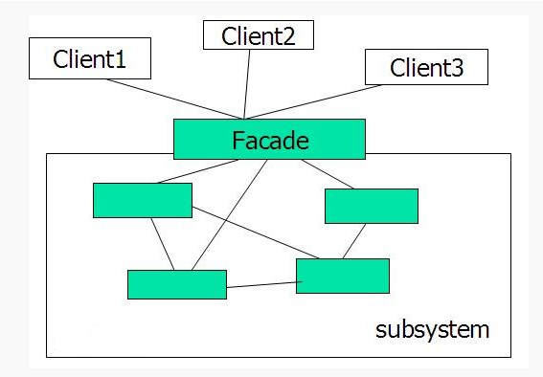

Slide 9
场景使用2 – 分离对象的功能和API
使用外观模式，可以使得接口或类之间解耦，使得类之间不必产生依赖，不必要使用时得A包含B，或是B一定得包含A，这违反了关闭修改原则，使用中间层外观类包装，可以使得接口调用变得简单，使用子接口或子系统对象调用变得更加自由可组织。
外观模式经常出现我们的编程中，外观模式经常使用在架构系统的模式定义中出现，我们的系统要使用第三方的接口服务，也经常再加层外观层用于组织可用的业务接口;

Slide 10
再次强调，设计模式重点不是招式，不是代码，而是解决问题的思维。你可以不用继承，只用函数也可以解决问题。这些都是门面模式。
有的架构师使用闭包封装了系统的门面，毫无任何面向对象思想。所以软件开发重点是解决问题的思路，方法而不是代码。

Slide 11


